Slide 1
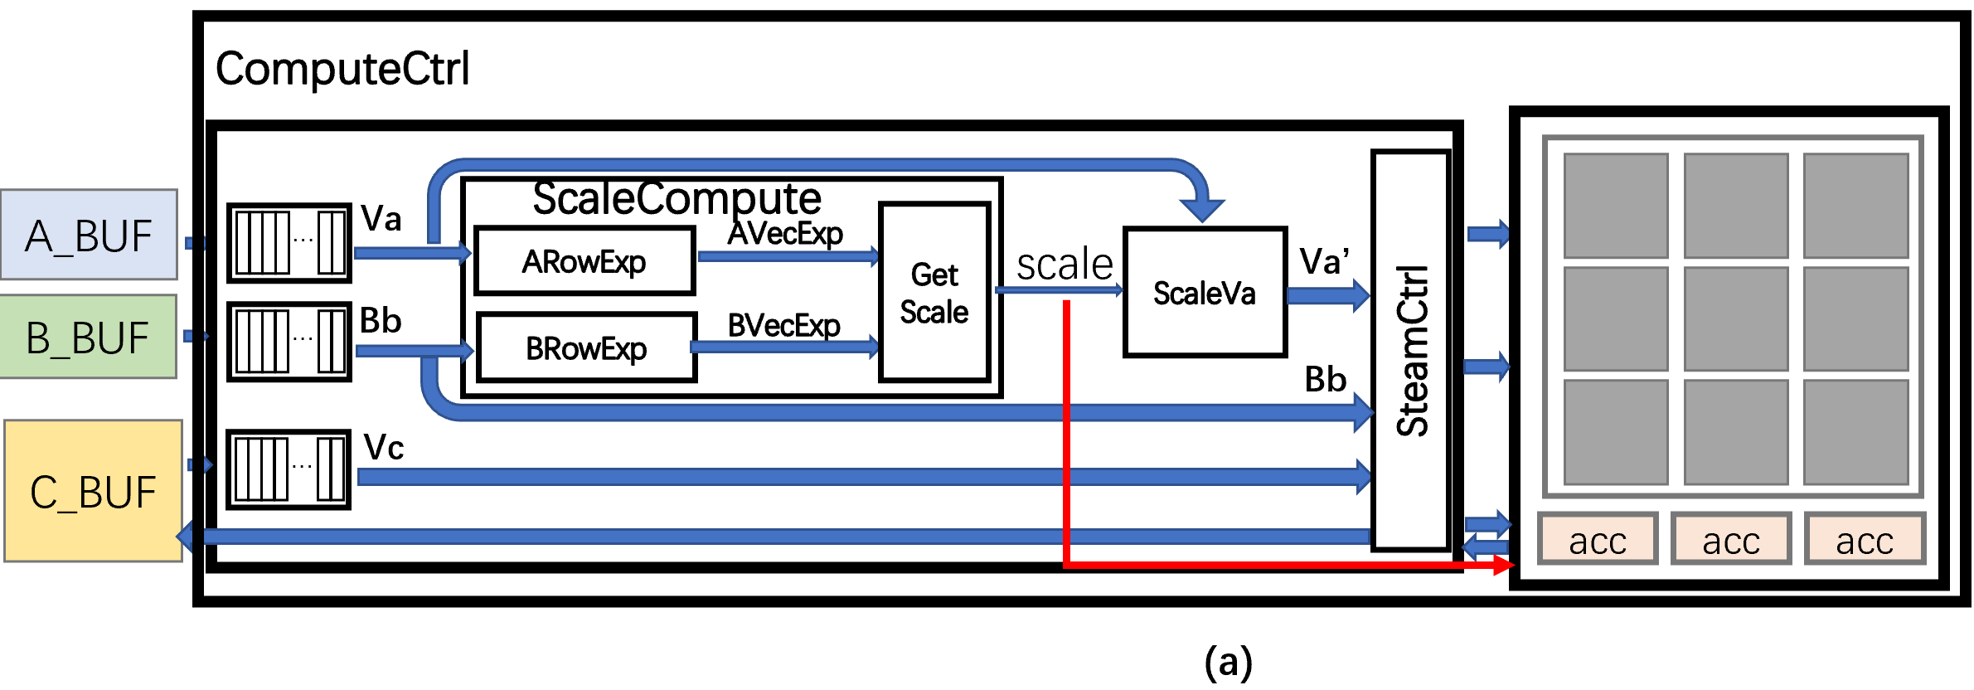
本周工作:
修改PE，增加指数位域复用功能，并初步测试
指数位域复用
实现累加模块的功能，正在测试
PE
C_e
FMAC
0
1
unEreuse
a
b
(b)
Ereuse
y_e
累加模块
y’
Scale_add
y
y’_s
c
…
…
y’_s
FIFO
Acc_y’,Acc_y’_s
FIFO
ACC

Slide 2
下一步工作:
将损失缩放模块、位域复用模块、累加器模块融入到“六模块”环境
调试修改后的六模块
PE
C_e
ComputeCtrl
FMAC
0
1
unEreuse
a
b
(b)
ScaleCompute
SteamCtrl
Ereuse
A_BUF
…
Va
AVecExp
Get
Scale
y_e
ARowExp
scale
ScaleVa
Va’
Bb
y’
Scale_add
y
B_BUF
…
BRowExp
BVecExp
Bb
y’_s
c
C_BUF
…
Vc
…
…
y’_s
FIFO
Acc_y’,Acc_y’_s
FIFO
acc
acc
acc
ACC
(a)

